Slide 1
Ciekawe dane liczbowe
o Szwecji, Belgii, Turcji
i Wielkiej Brytanii

Slide 2
Szwecja

Slide 3
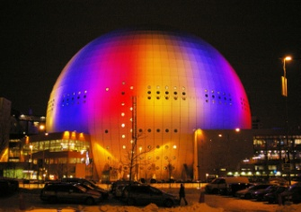
Ciekawe dane liczbowe:
• 40% szwedzkich kobiet i 32% szwedzkich mężczyzn w wieku
25 - 64 lat uczestniczy w kształceniu lub szkoleniu.
• W Nordstan w Göteborgu znajduje się największe w Europie
centrum handlowe z około 180 sklepami i 150 biurami na
320 000 metrów kwadratowych.
• Szwecja liczy ponad 9 000 000 ludności, z czego 84% populacji
żyje w miastach.
• Stockholm Globe Arena jest największym na świecie budynkiem
w kształcie półkuli, o średnicy 110 metrów, wewnętrznej
wysokości 85 metrów i łącznej objętości 600 000 m³. Jest to
również największy na świecie model
Układu Słonecznego.

Slide 4
Belgia

Slide 5
Ciekawe dane liczbowe:
• Belgia produkuje ponad 800 różnych piw.
• Belgowie piją średnio 150 litrów piwa na osobę rocznie.
• Belgia produkuje 220 000 ton czekolady rocznie, co stanowi 22 kg czekolady
na osobę.
• Belgia ma najwyższy odsetek kobiet - ministrów na świecie (55% w 2010r.).
• Belgijski Tramwaj ma 68 km długości i jest najdłuższą linią tramwajową na
świecie.
• 80% graczy bilardowych korzysta z kulek wyprodukowanych w Belgii.
• W Brukseli na 1 kilometr kwadratowy przypada 138 restauracji .

Slide 6
Turcja

Slide 7
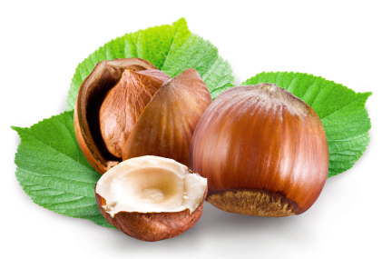
Ciekawe dane liczbowe:
• W Istambule znajduje się słynny Grand Bazaar. Jest to 540-letni
zadaszony pasaż handlowy z 64 ulicami, 4000 sklepami i 22
wejściami, w którym pracuje 25 000 pracowników.
• W Turcji gniazduje około 453 gatunków ptaków.
• Liczba gatunków kwiatów w Turcji wynosi około 9 000, z czego
3000 to endemity.
• Turcja jest ojczyzną leszczyny, pochodzi z niej 70% światowej
produkcji orzechów laskowych.

Slide 8
Wielka Brytania

Slide 9
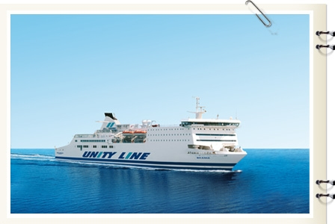
Ciekawe dane liczbowe:
• 99% Brytyjczyków posiada umiejętność pisania i czytania.
• W 2011r. w Wielkiej Brytanii wyprodukowano 1,46 milionów aut.
• Brytyjska sieć kolejowa składa się z 33 000 km torów.
• W 2006 roku w kraju było 398 366 km dróg (w tym 3520 km
autostrad), co daje wskaźnik gęstości wynoszący 162,7 km/100 km².
• Według danych z 2003r. żegluga śródlądowa wykorzystywała drogi
wodne o łącznej długości 3200 km, lecz tylko 620 km spełniało
warunki umożliwiające regularny
transport towarów.

Slide 10
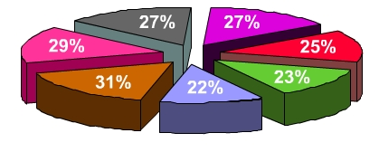
Porównania

Slide 11
Religie
RELIGIA | SZWECJA | BELGIA | WIELKA BRYTANIA
Katolicyzm | 58,07% | 0,77% | 8,67%
Islam | 3,6% | 3,1% | 3,38%
Świadkowie Jehowy | 0,23% | 0,25% | -
Zielonoświątkowcy | 0,26% | 1,83% | -
Prawosławie | 0,55% | 0,31% | -
Judaizm | - | 0,18% | 0,67%

Slide 12
Mieszkańcy
 | WIELKA BRYTANIA | BELGIA
miasto | Londyn | Bruksela
liczba mieszkańców | 7 172 000 | 1 124 497

Slide 13
Dziękuję za uwagę!
WYKONAŁA: ALEKSANDRA BIAŁEK Z 5A

